Slide 1


Cafe’s inventory management
I. Database
II. Web
1/19/22
1
Notes:
1

Slide 2
I. Database
Sơ đồ liên kết
Kiểm tra kho hàng
Nhập hàng
Xuất hàng
Tìm warning
Gợi ý xuất hàng
1/20/22
2
Notes:
2

Slide 3
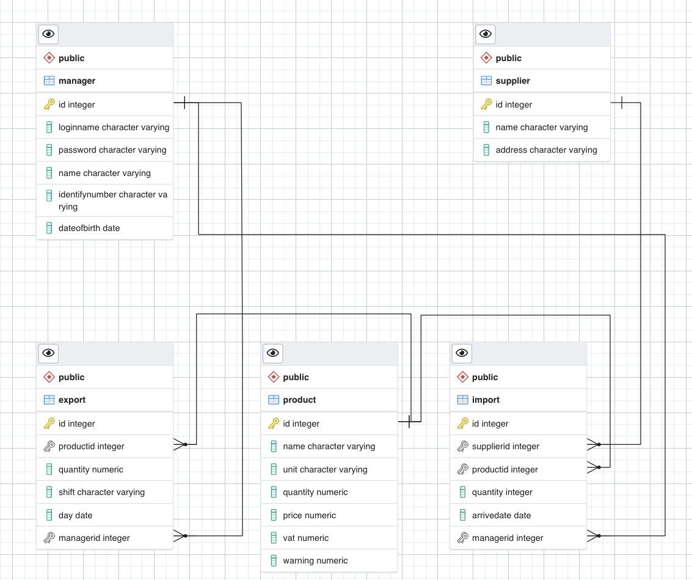
1. Sơ đồ liên kết
1/19/22
3
Notes:
3

Slide 4
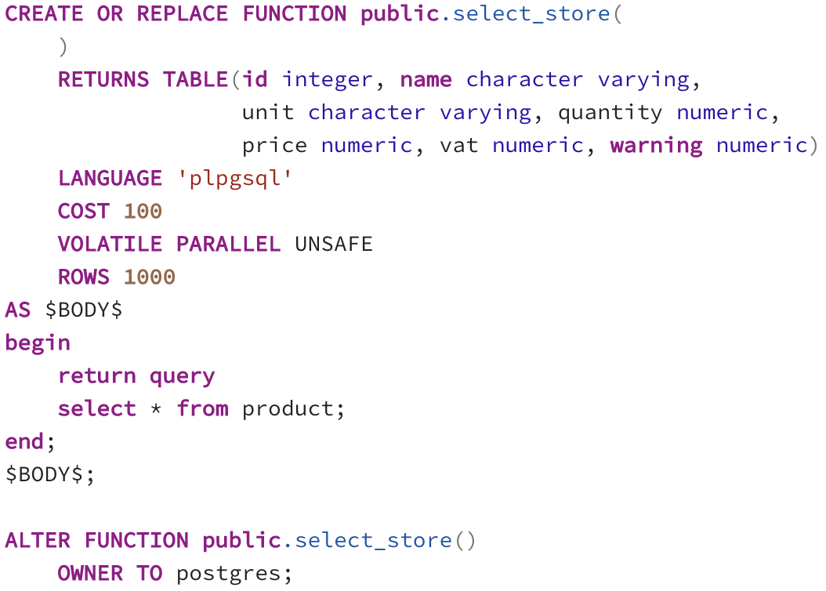
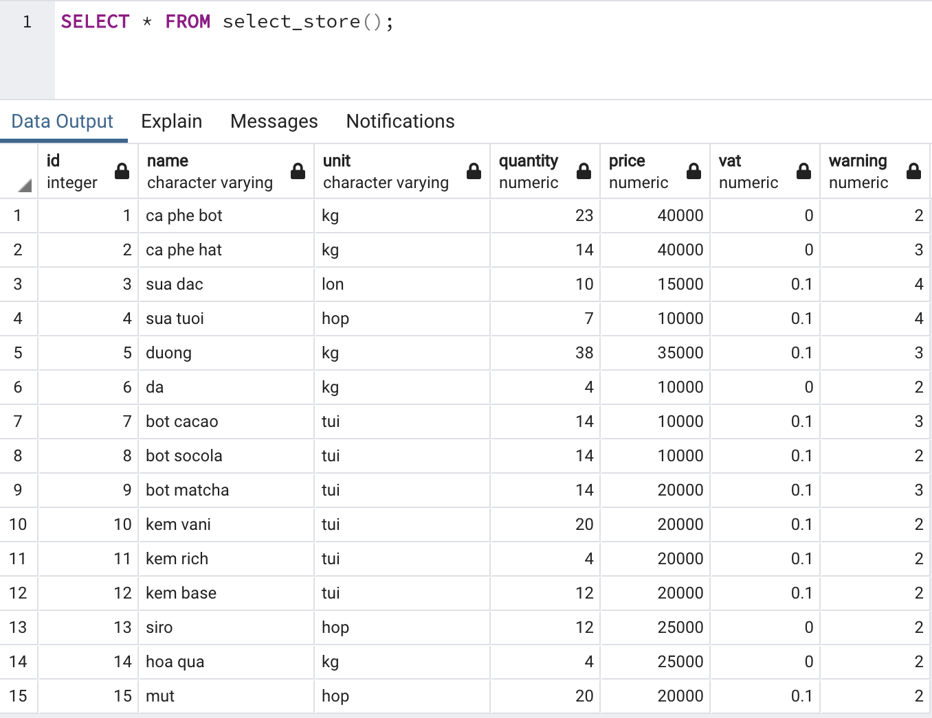
2. Kiểm tra kho hàng
4
1/19/22
Notes:
4

Slide 5
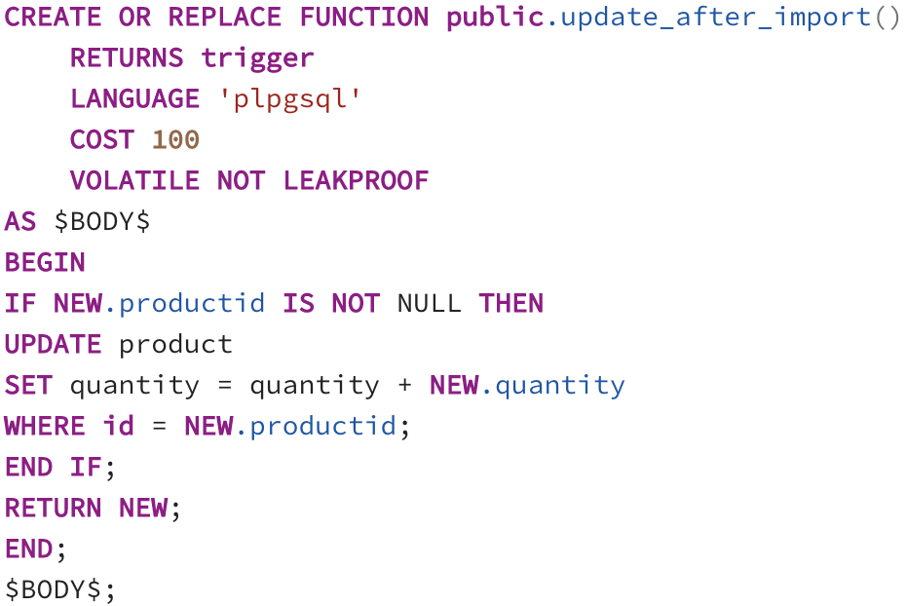
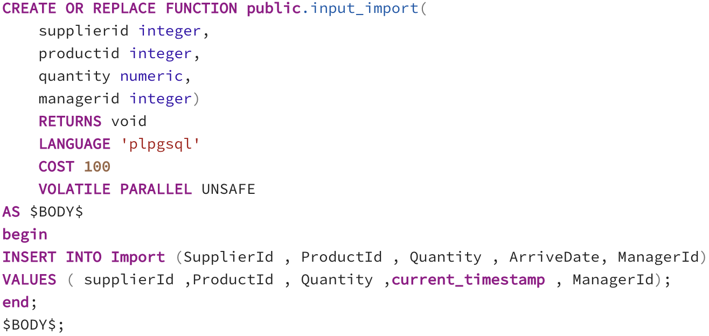
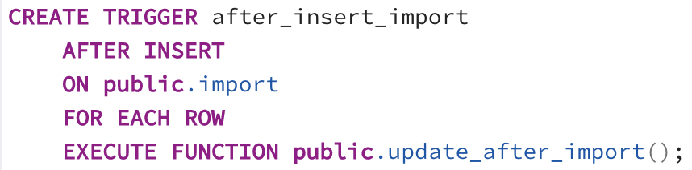
3. Nhập hàng
Hàm
nhập
Trigger
5
1/19/22
Notes:
5

Slide 6
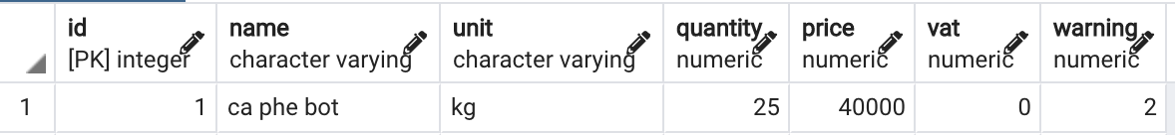
3. Nhập hàng
6
1/19/22
Notes:
6

Slide 7
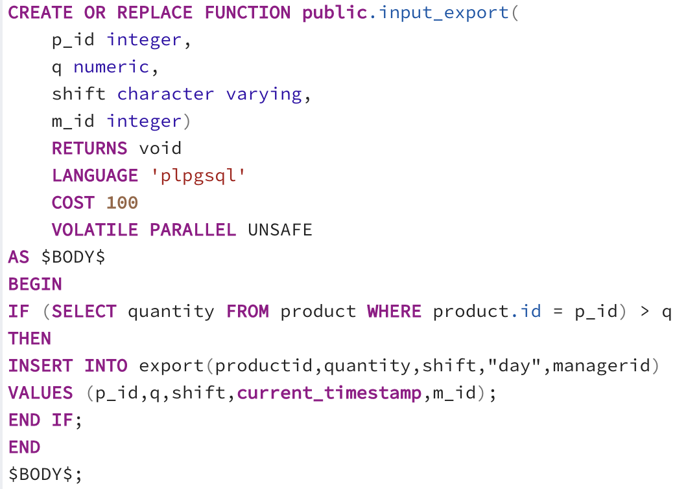
4. Xuất hàng
Hàm xuất
7
1/19/22
Notes:
7

Slide 8
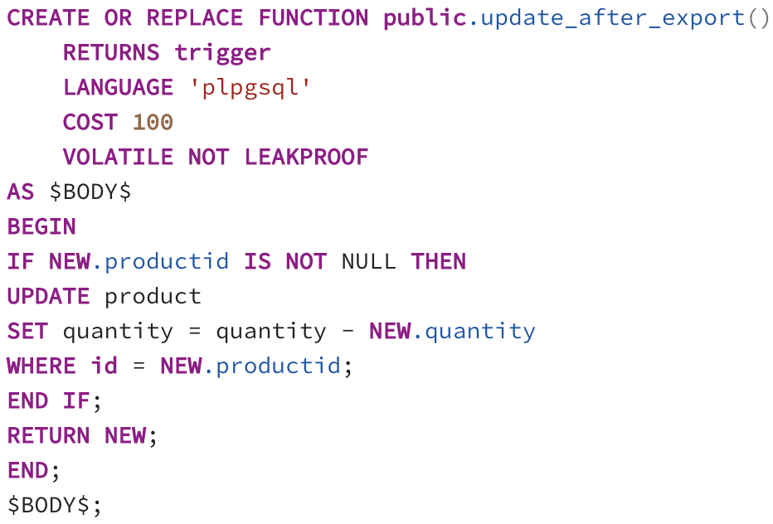
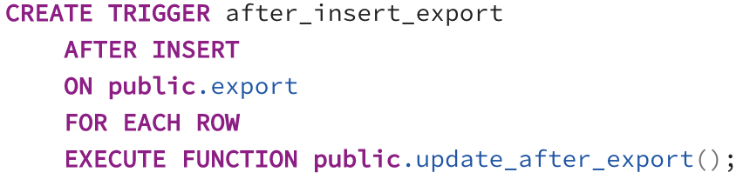
4. Xuất hàng
Trigger
8
1/19/22
Notes:
8

Slide 9
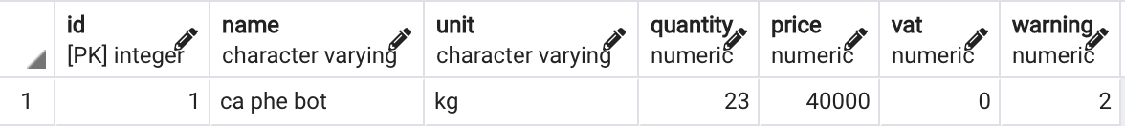
4. Xuất hàng
9
1/19/22
Notes:
9

Slide 10
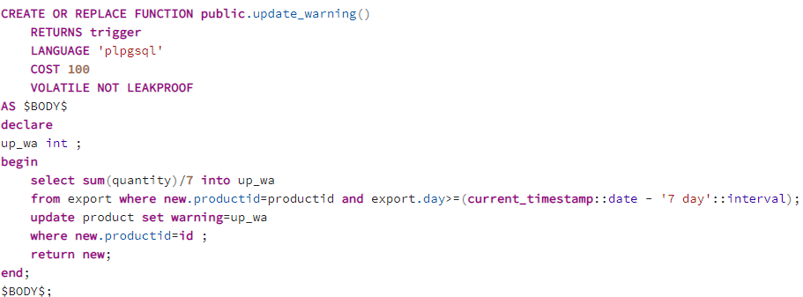
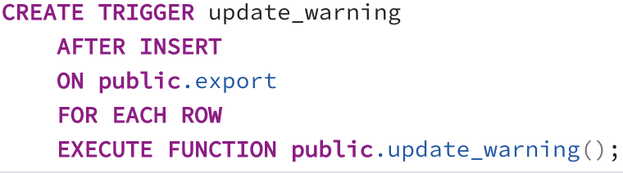
5. Tìm warning
Trigger
10
1/19/22
Notes:
10

Slide 11
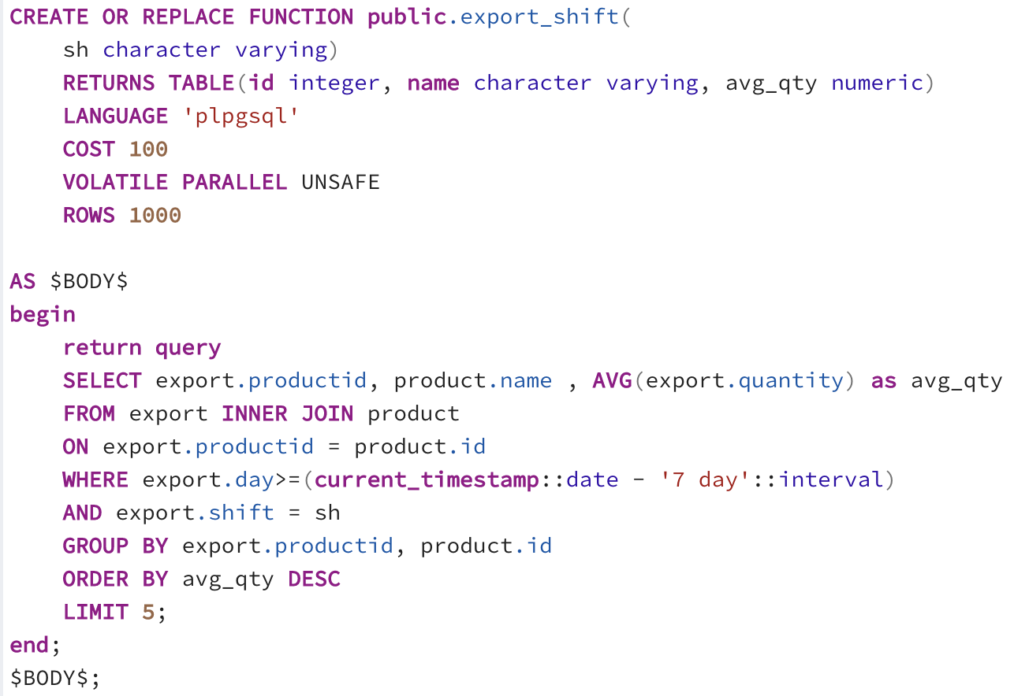
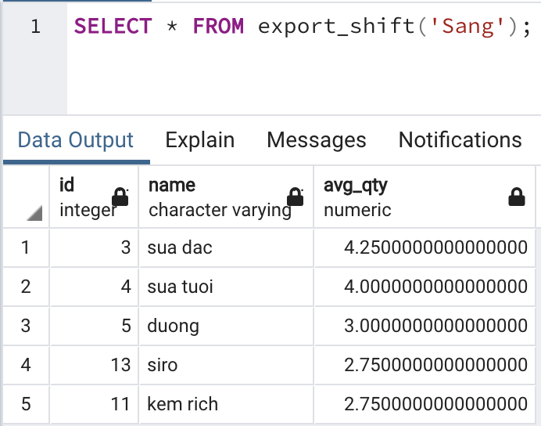
6. Gợi ý xuất hàng
11
1/19/22
Notes:
11

Slide 12
II. Web
Giao diện chính
Kho hàng
Nguyên liệu mới
Xuất hàng
Nhập hàng
Gợi ý
1/20/22
12
Notes:
12

Slide 13
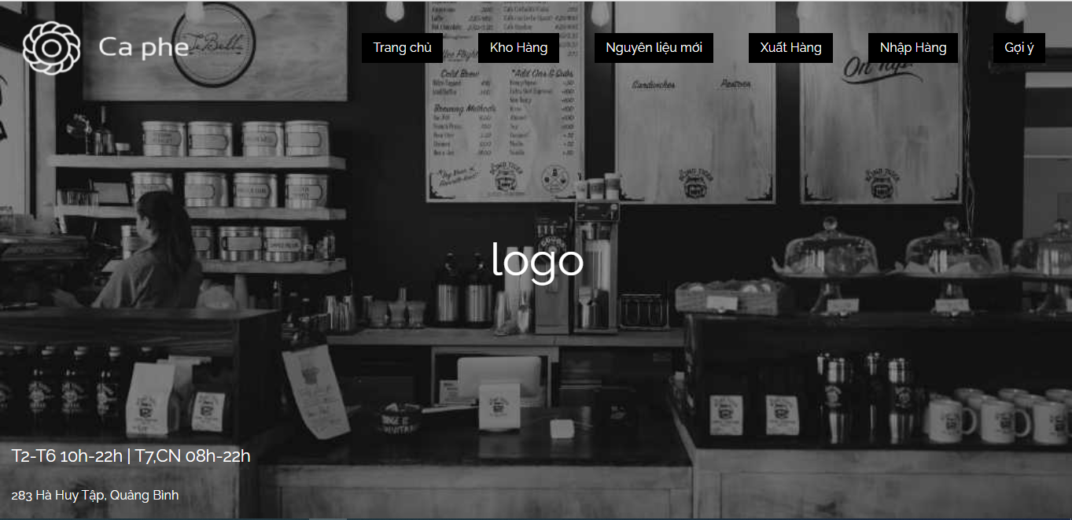
1. Giao diện chính
1/20/22
13
Notes:
13

Slide 14
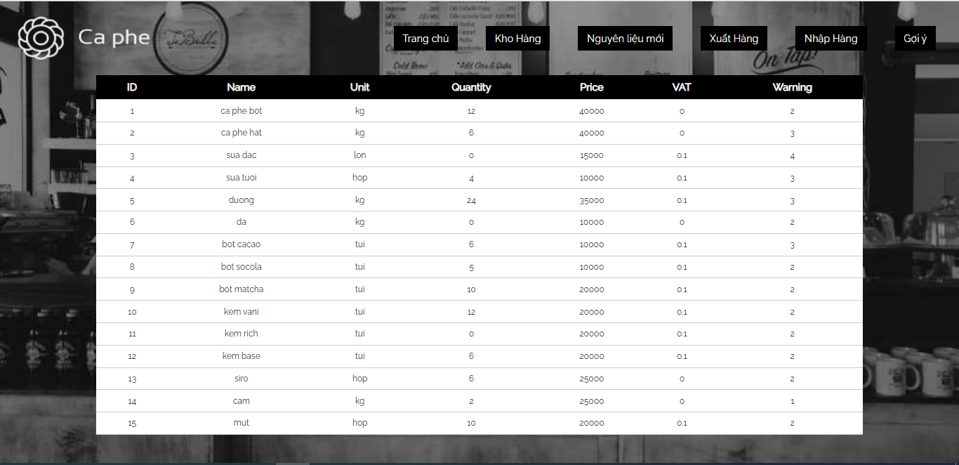
2. Kho hàng
1/20/22
14
Notes:
14

Slide 15
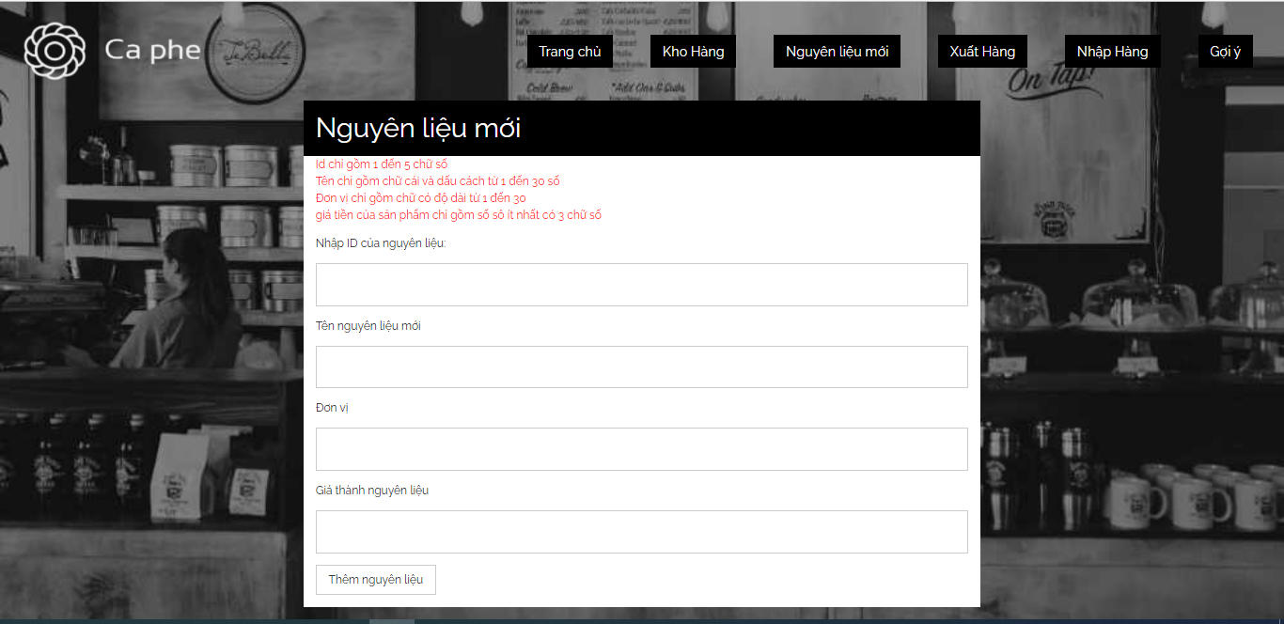
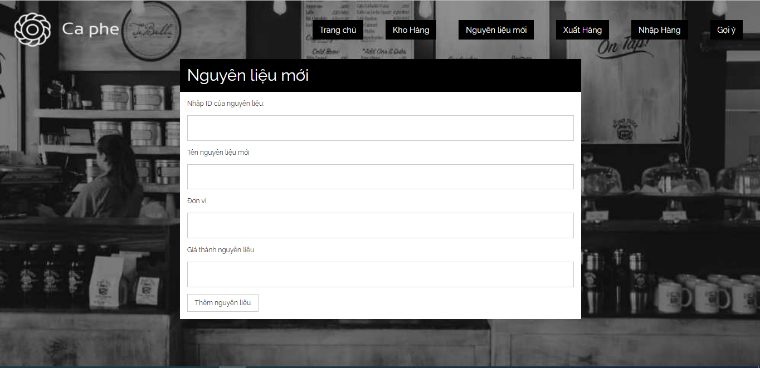
3. Nguyên liệu mới
1/20/22
15
Notes:
15

Slide 16
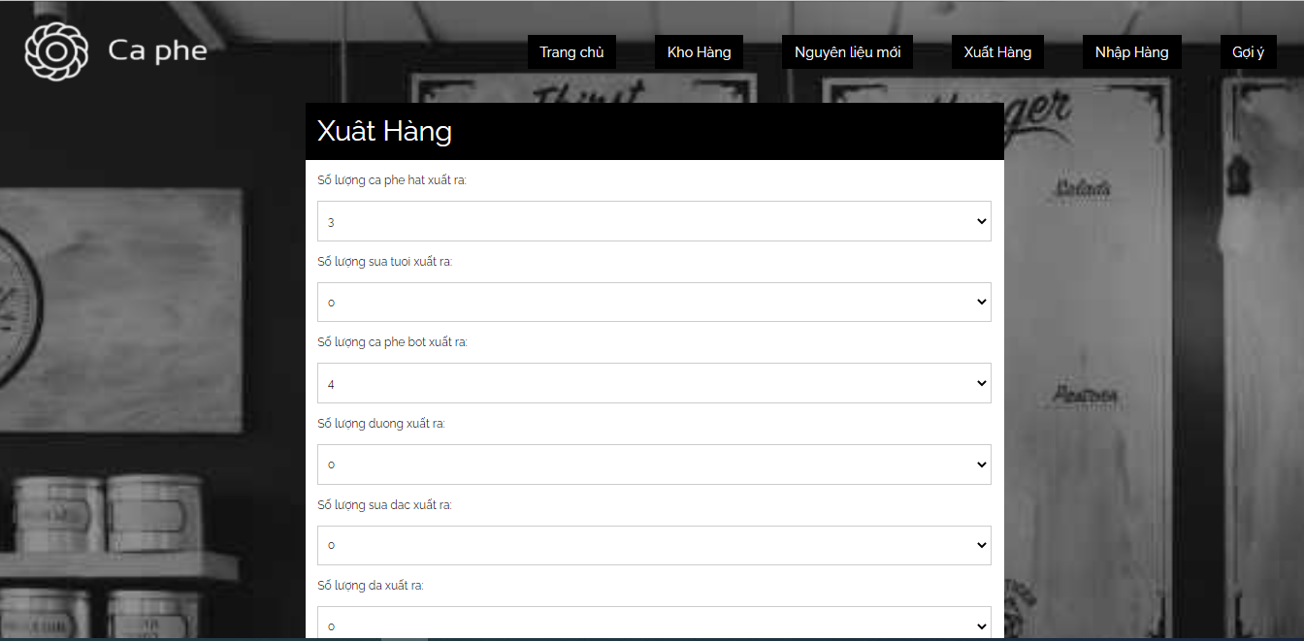
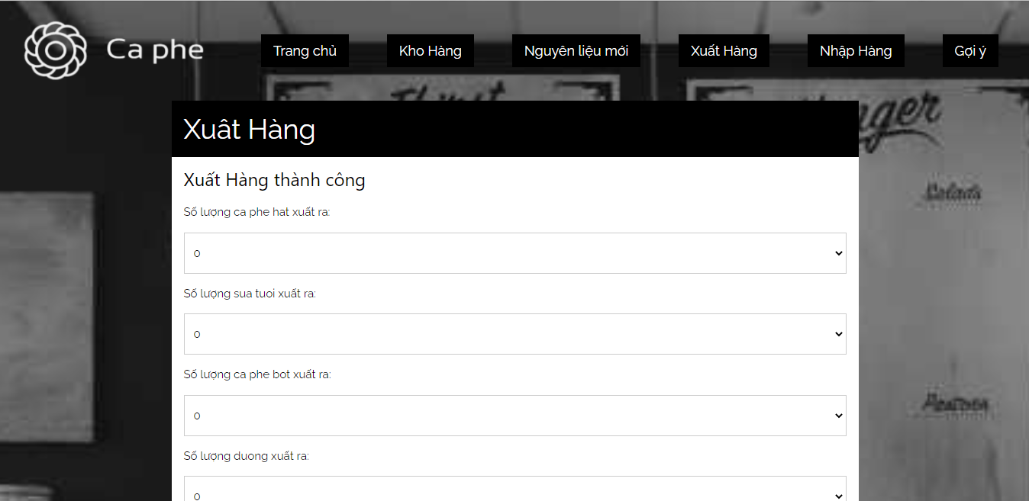
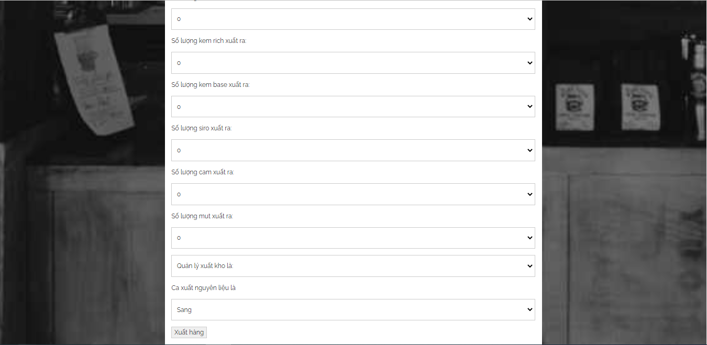
4. Xuất hàng
1/20/22
16
Notes:
16

Slide 17
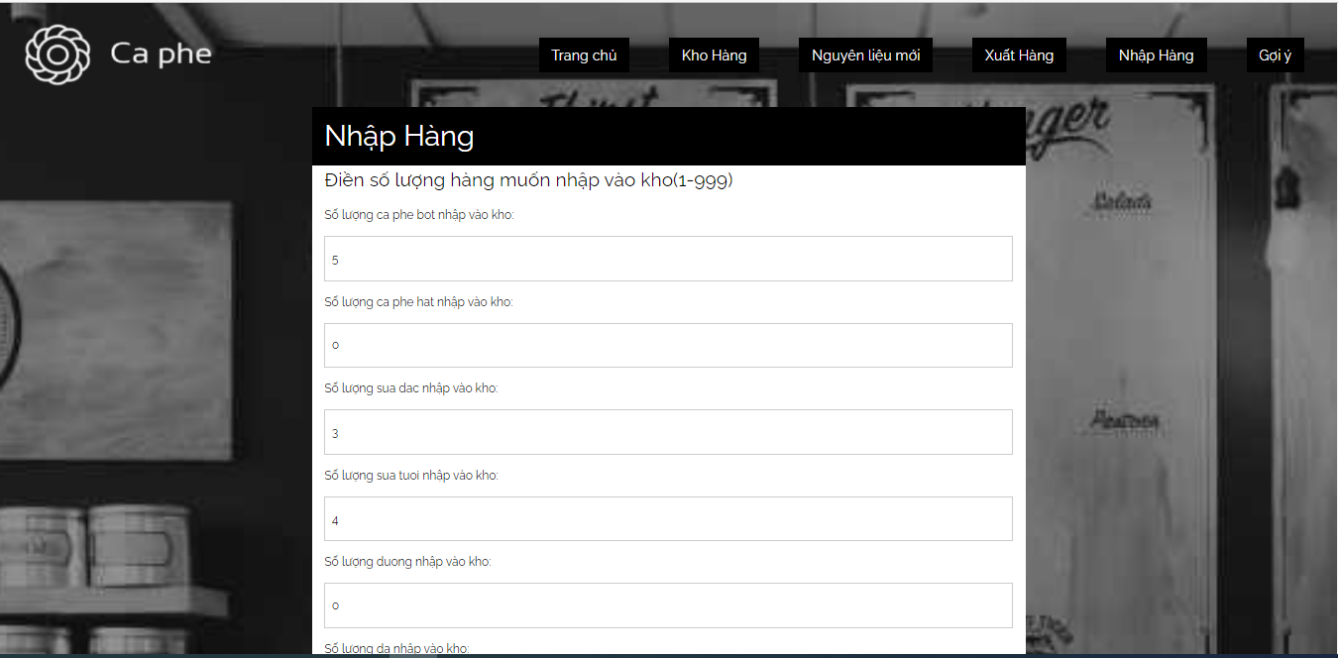
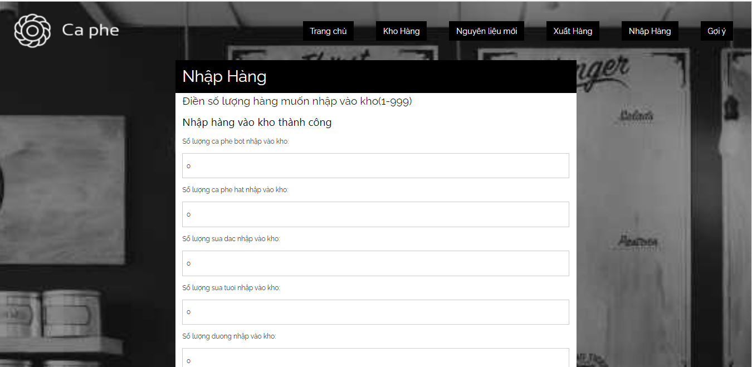
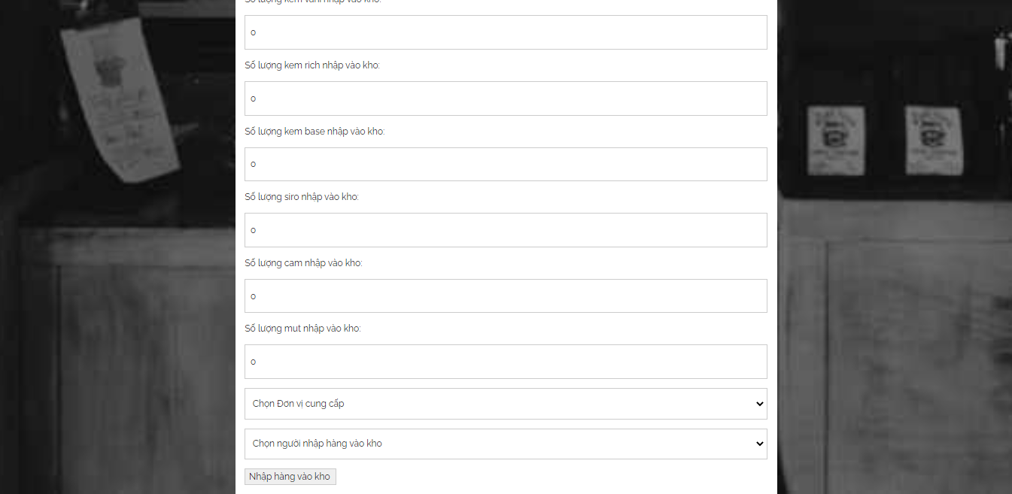
5. Nhập hàng
1/20/22
17
Notes:
17

Slide 18
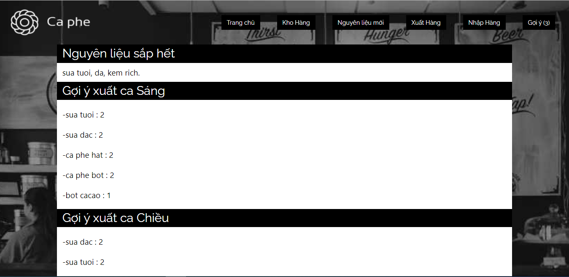
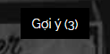
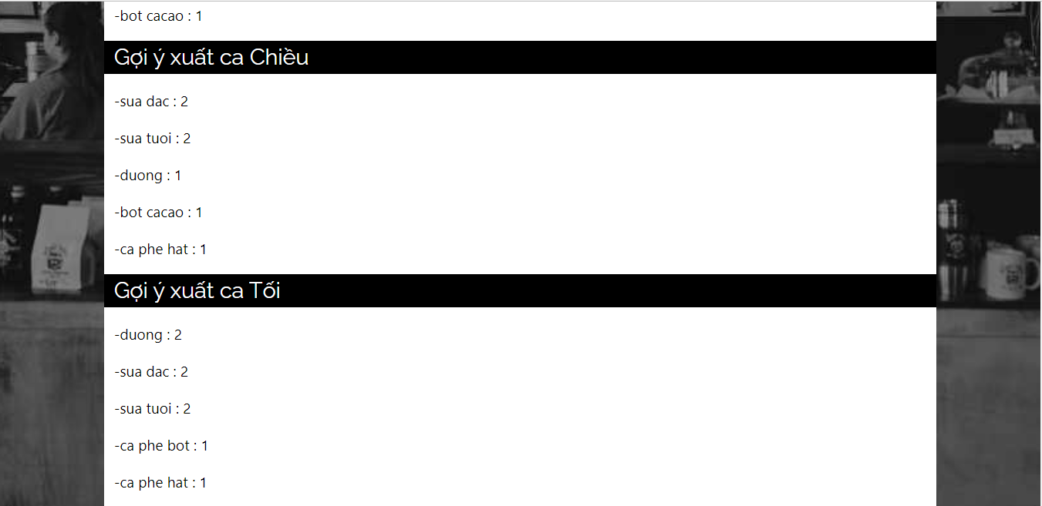
6. Gợi ý
1/20/22
18
Notes:
18

